Slide 1
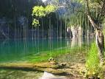
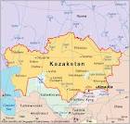
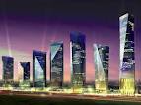
Казахстан.

Slide 2
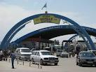
Казахстан.
По площади территории занимает 9 место среди государств мира (2 млн. 724,9 тыс. км²). Расположение: от восточной окраины дельты Волги на западе до Алтайских гор на востоке, от Западно-Сибирской равнины на севере до Тянь-Шанской горной системы на юге страны.

Slide 3
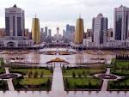
Астана.
Астана-столица Казахстана . Население города, по состоянию на 1 января 2012 года, составило 743 014 жителей. Город расположен в северном Казахстане на берегу реки Ишим, на месте её наибольшего сближения с рекой Нурой.

Slide 4
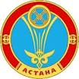
Два герба Астаны.

Slide 5
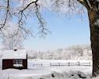
Климат Казахстана.
Климат страны резко континентальный и сухой. В предгорных и горных районах выпадает от 500 до 1600 мм осадков в год, в степных – 200–500, в пустынных – 100–200 мм. Средняя температура января от -18° С, а летом достигает 60 C .
,,

Slide 6
Население.
Общее население Казахстана по данным текущего учёта на 1 января 2011 года составляет 16 441 959 человек.

Slide 7
Еда.
Основные блюда являются мясными и именуются общим словом ЕТ (мясо), без уточнения названия блюда. Одним из блюд, часто именуемых просто «мясом», является бешбармак. Также популярны куырдак (жареные кусочки печени, почек, легких, сердца, кишок и т. п. без картофеля), кеспе (лапша), сорпа (мясной бульон), ак-сорпа (молочный суп с мясом, или просто мясной суп с куртом).

Slide 8
Деньги.
Деньги Казахстана- тенге. 1 русский рубль – это 5 тенге.

Slide 9
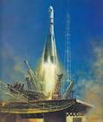
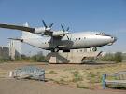
Космодром «Байконур».
Байкону́р (с каз. Байқоңыр — плодородная земля). Космодром «Байконур» — первый и крупнейший[1] в мире космодром, расположен на территории Казахстана, недалеко от поселка Тюратам. Занимает площадь 6717 км².

Slide 10
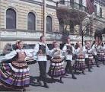
Национальные праздники.
Национальный праздник — День Независимости 16 декабря.
15 ноября День национальной валюты — тенге.

Slide 11
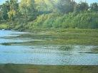
Реки.
В Казахстане более 7 тысяч рек имеющих длину свыше 10 км. Всего же на территории Республики Казахстан находится 39 тысяч постоянных и временных водотоков.
Река общая протяженность по территории Казахстана
Иртыш 4 248 км 1 700 км
Ишим 2 450 км 1 400 км
Урал 2 428 км 1 082 км
Сырдарья 2 219 км 1 400 км
Тобол 1 591 км 800 км
Или 1 439 км 815 км
Чу 1 186 км 800 км

Slide 12
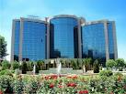
Алма-ата.
Алма-ата крупнейший город Казахстана, известный как «Южная Столица». Официальное население города — 1,4 млн .человек.
,

Slide 13
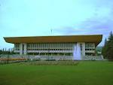
Достопримечательности Алма-аты.
Алма-ата в переводе «отец яблок».
Каток «Медеу» (Медео).
Памятник «Beatles».
Вознесенский собор.
Дворец Республики.
Самая большая гостиница.
Парк Горького.

Slide 14
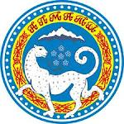
Два герба Алма – аты.

Slide 15
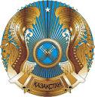
Символы Казахстана.
Флаг Герб Деньги (тенге)

Slide 16
Интернет – ресурсы.
Opera сайт Google.

Slide 17
Автор
Елисеев
Сергей.

Slide 18
Всё, конец!!!

